Slide 1
Кроссворд:
9
9 п
5
6
2
5 у
6 а
о
2 м
а
ч
р
8
8 в
р
л
и
т
о
т
я
3
3 д
т
и
д
н
1
4
7
1 п
р
о
4 ф
е
с
7 с
и
и
е
к
о
л
т
т
т
х
к
т
т
ь
а
е
а
а
о
о
л
л
р
р
г
е
ь
ь
р
в
а
а
ф
р

Slide 2
ПРОФЕССИЯ - (от латинского professio), это дело, работа,
которой занимается человек.

Slide 3
УЧИТЕЛЬ
лицо,
которое обучает чему-нибудь,
преподаватель

Slide 4
ДОКТОР
специалист
с высшим медицинским
образованием,
имеющий право заниматься
лечебно-профилактической
деятельностью;
врач

Slide 5
ВОДИТЕЛЬ
тот, кто управляет
транспортным средством

Slide 6
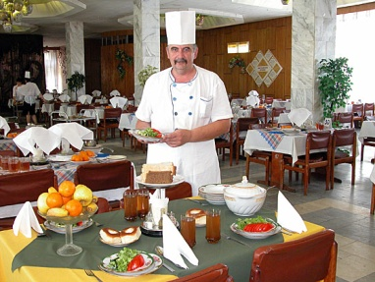
ПОВАР
специалист
по приготовлению пищи

Slide 7
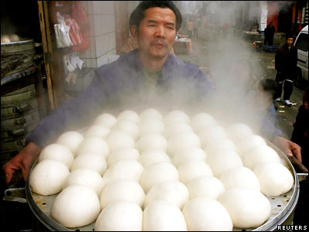
ПЕКАРЬ
специалист
по выпечке хлеба

Slide 8
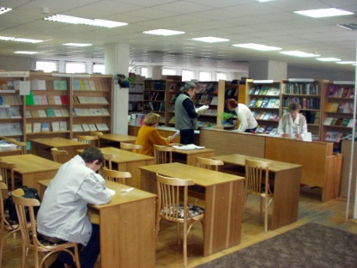
БИБЛИОТЕКАРЬ
работник библиотеки,
осуществляющий обработку,
хранение и выдачу книг.

Slide 9
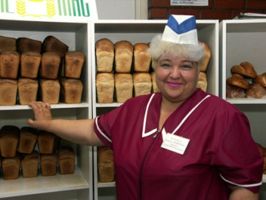
ПРОДАВЕЦ
работник магазина,
лавки,
отпускающий товар покупателям

Slide 10
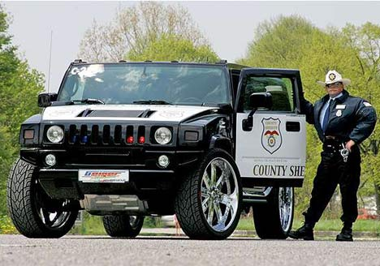
МИЛИЦИОНЕР
проводит расследование
некоторых видов правонарушений;
стоит на страже охраны
общественного порядка
и борьбы с преступностью

Slide 11
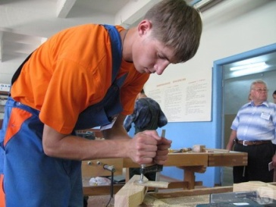
СТОЛЯР
рабочий,
специалист по обработке дерева
и изготовлению изделий из него

Slide 12
ПОЖАРНЫЙ
относящийся
к предупреждению и
тушению пожаров

Slide 13
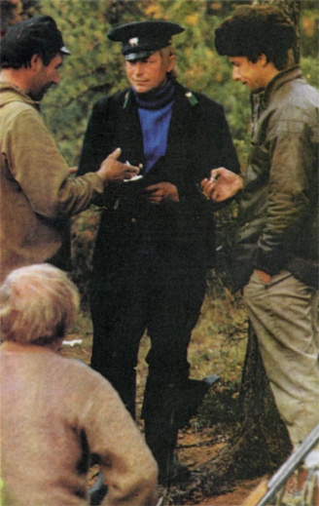
ЛЕСНИК
работник лесной
промышленности

Slide 14
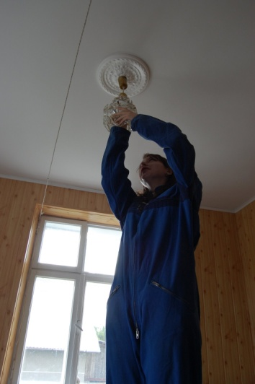
ЭЛЕКТРИК
специалист в области
электричества,
электротехники

Slide 15
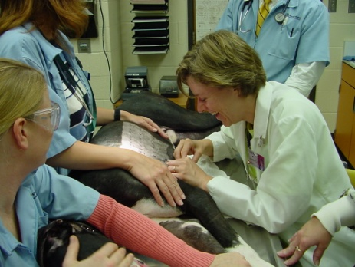
ВЕТЕРИНАР
ветеринар специалист по
ветеринарии,
лечащий животных

Slide 17
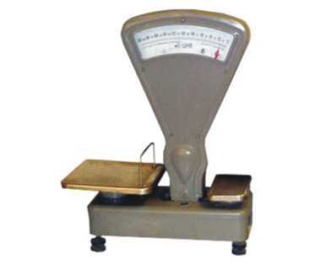
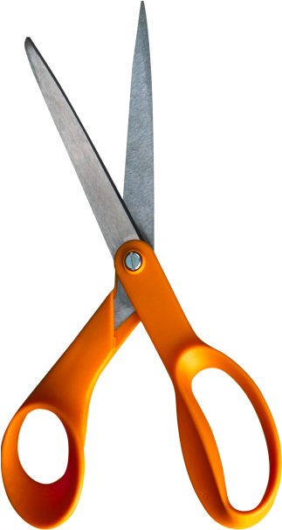
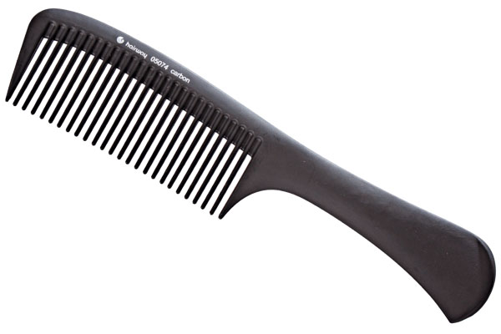
«Четвертый лишний»

Slide 18
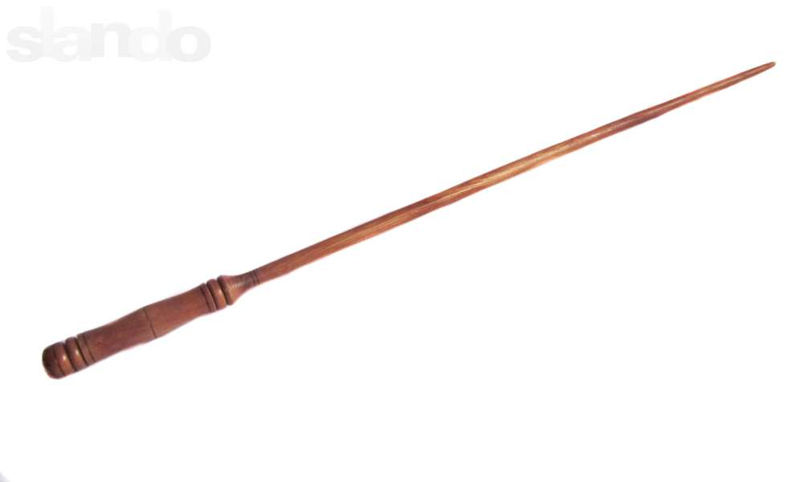
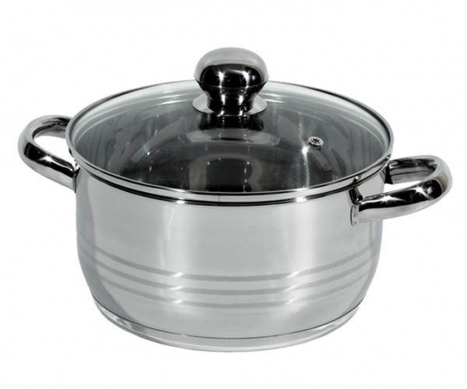

Slide 19
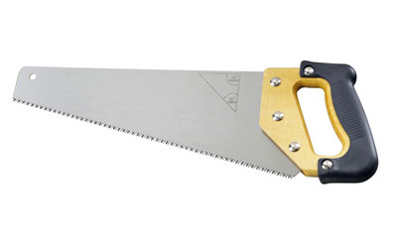
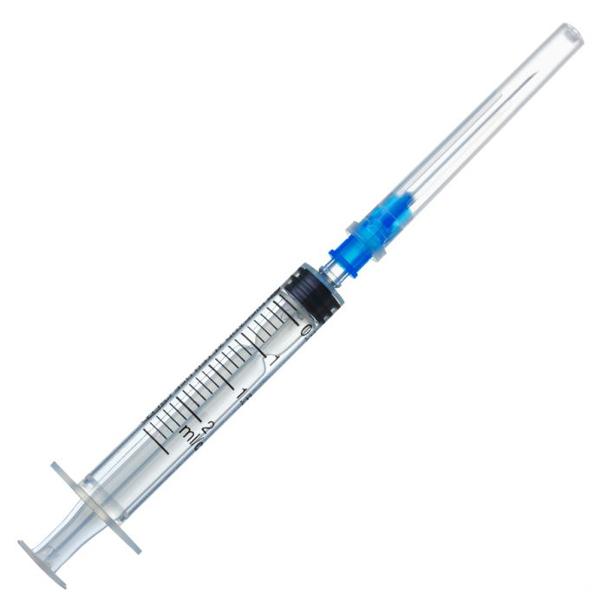
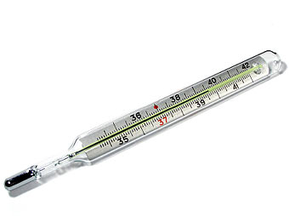

Slide 20
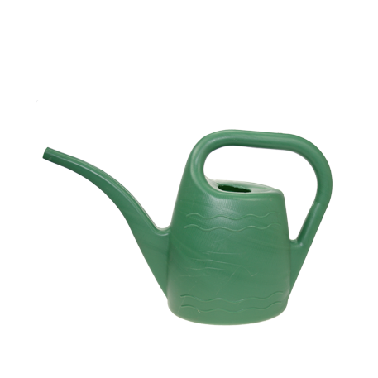
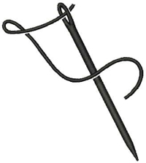

Slide 21
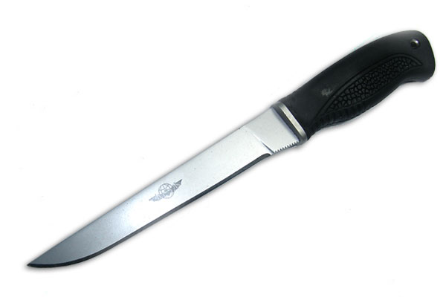
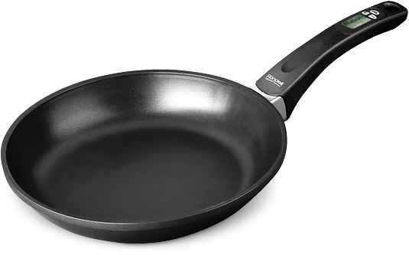
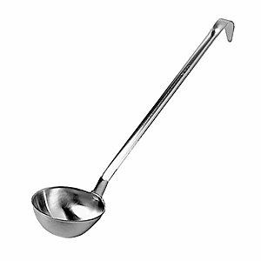
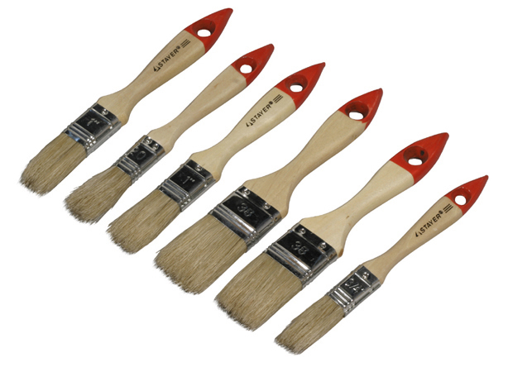

Slide 22
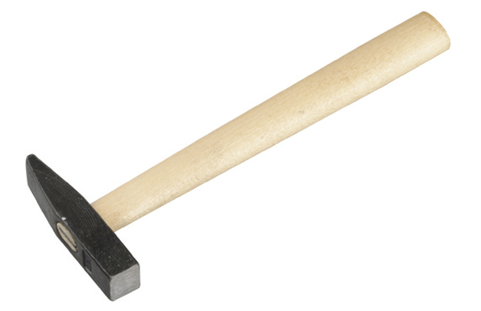
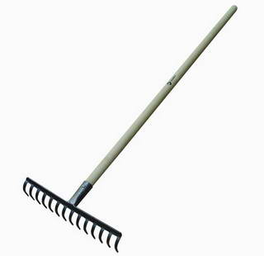

Slide 23
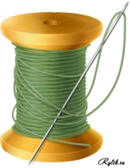
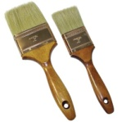
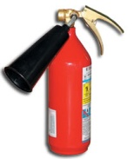
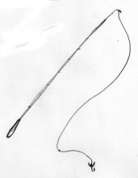

Slide 24
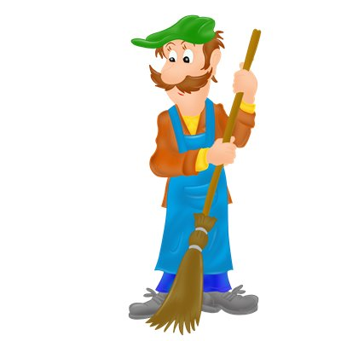
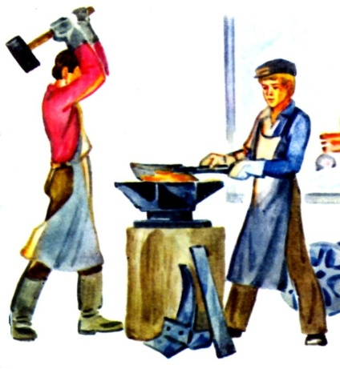
Закончи пословицу:
Труд человека кормит,
а лень – портит.

